Slide 1
6.2 抽样分布
统计量既然是依赖于样本的，而后者又是随机变量，故统计量也是随机变量，因而就有一定的分布，这个分布叫做统计量的“抽样分布” .
确定统计量的抽样分布是数理统计的基本问题之一
正态总体是最常见的总体, 本节介绍的几个抽样分布均对正态总体而言.

Slide 2
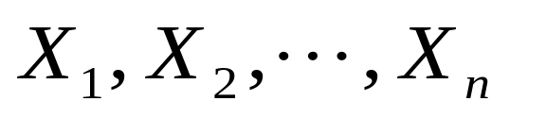
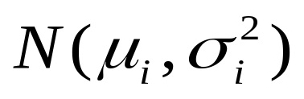
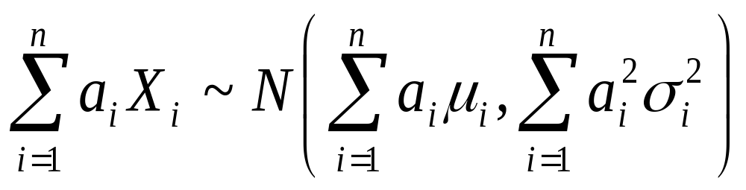

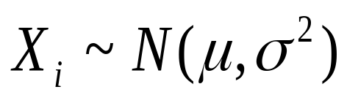
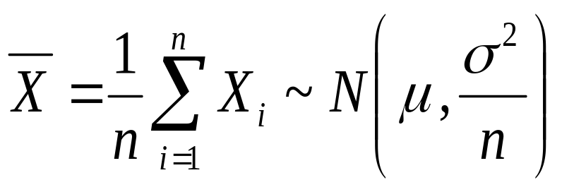
6.2.1 统计中常用分布
(1) 正态分布
i.i.d.
若
~
则
特别地,
i.i.d.
若
~
则

Slide 3
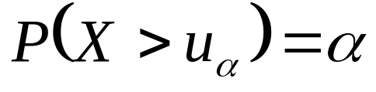
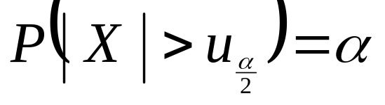
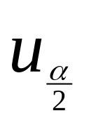
标准正态分布的 α 分位数
定义
若 ，则称u_{α}为标准正态
分布的上α 分位数.
若 , 则称 为标准
正态分布的双侧 α 分位数.

Slide 4
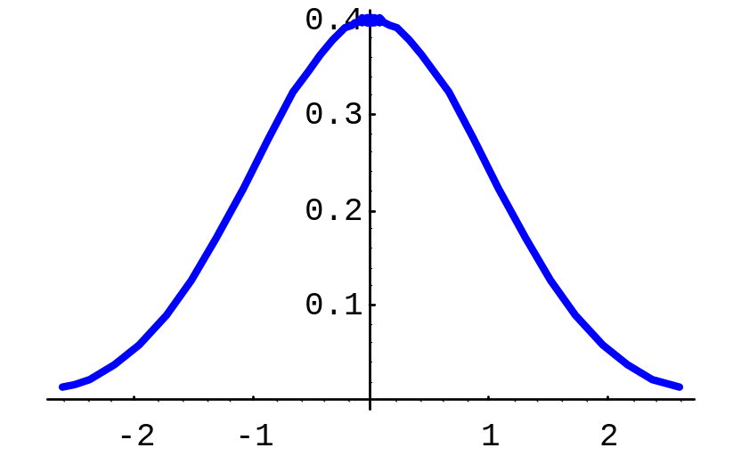
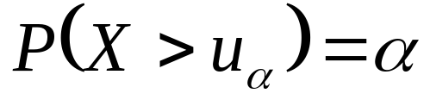
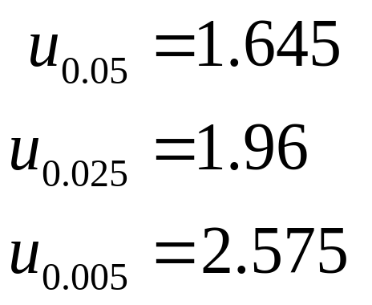

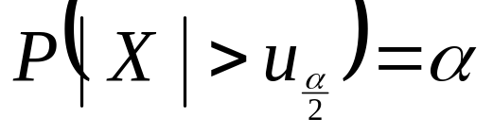
标准正态分布的α 分位数图形
常用
数字
α
•
u_{α}
-u_{α/2}=u_{1-α/2}
α/2
α/2
•
•
-u_{α/2}
u_{α/2}

Slide 5
请看演示
分位数

Slide 6
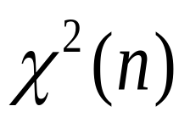


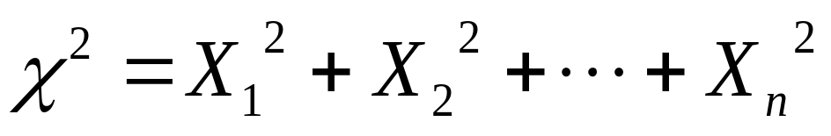

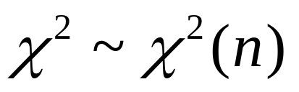
(2)
分布
( n为自由度 )
分布是由正态分布派生出来的一种分布.
定义 设 相互独立, 都服从正态
分布N(0,1), 则称随机变量：
所服从的分布为自由度为 n 的 分布.
记为

Slide 7
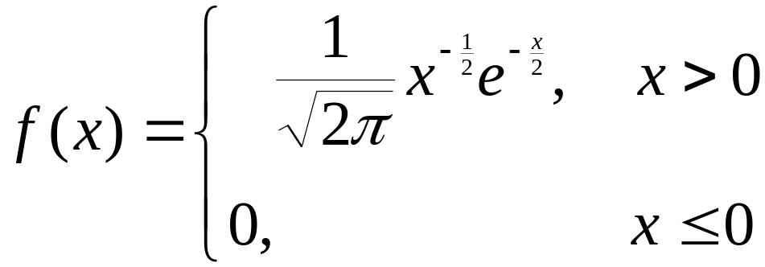
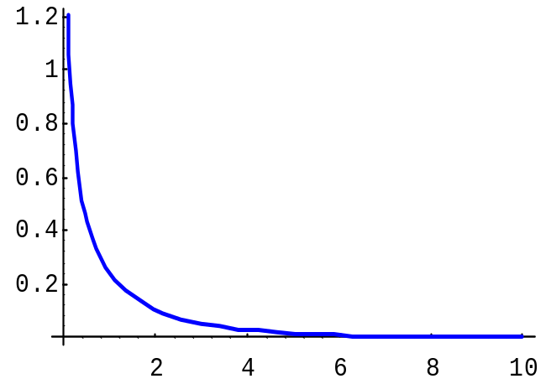
n = 1 时,其密度函数为

Slide 8
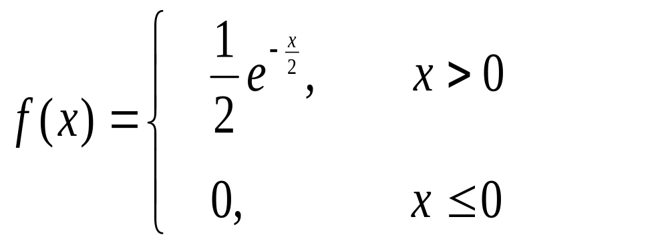
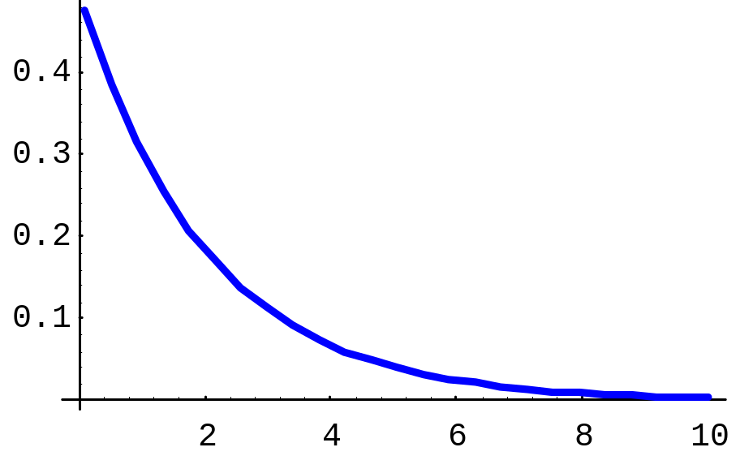
n = 2 时,其密度函数为
为参数为1/2的指数分布.

Slide 9
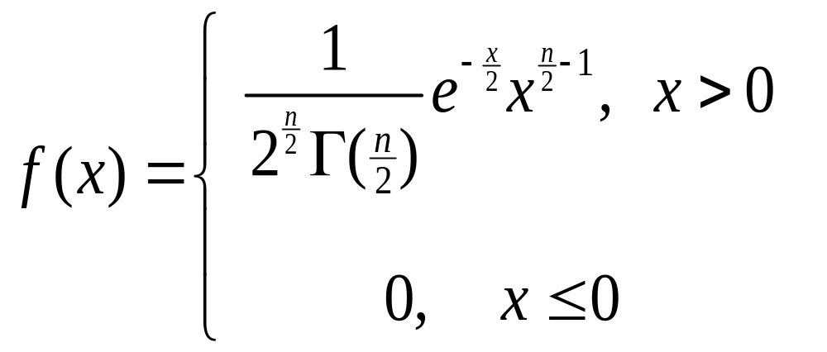
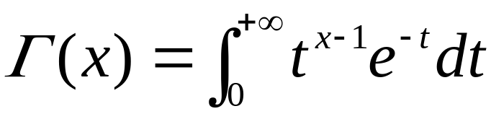
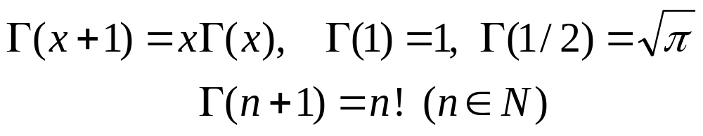
一般地
自由度为 n 的
的密度函数为
其中，
在x > 0时收敛，称为Γ 函数，具有性质

Slide 10
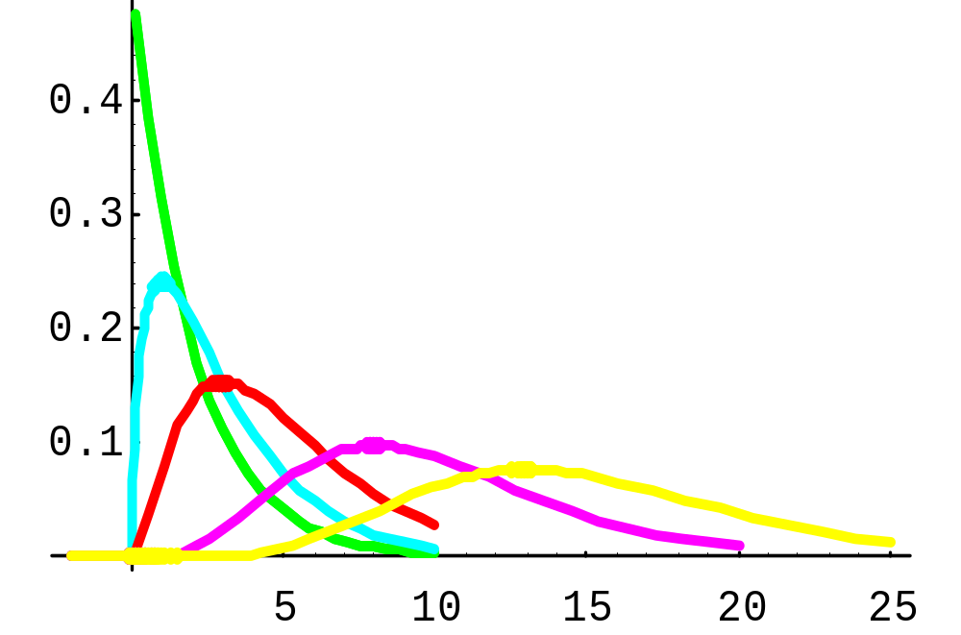
n=2
χ² 分布
n = 3
n = 5
n = 10
n = 15

Slide 11
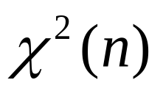
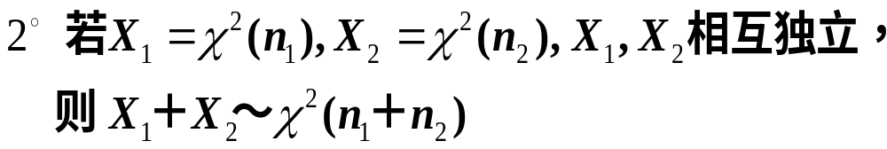
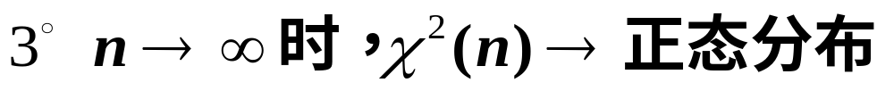
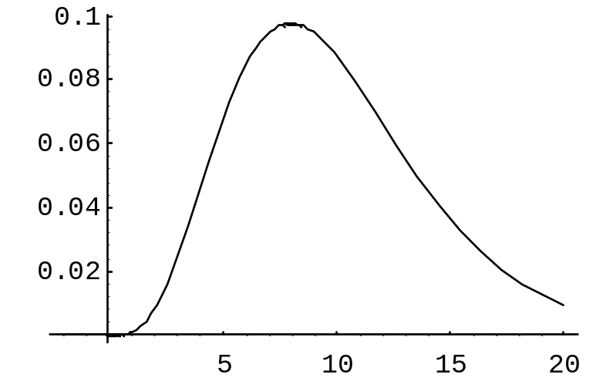
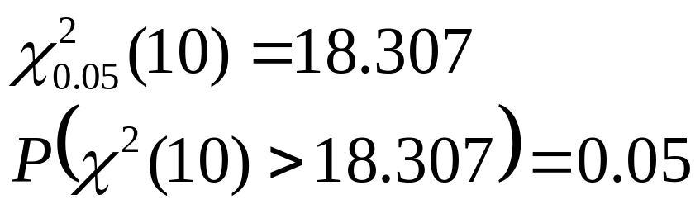
分布的性质
例如
n = 10
α
•
χ²_{0.05}(10)

Slide 12
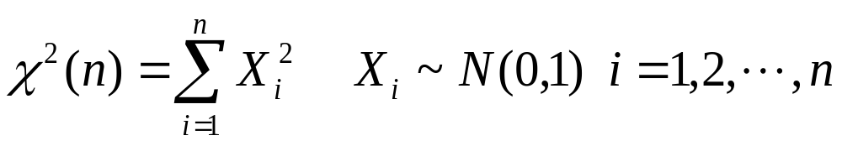

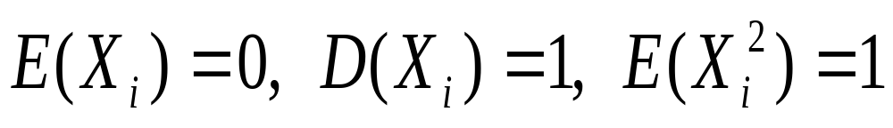
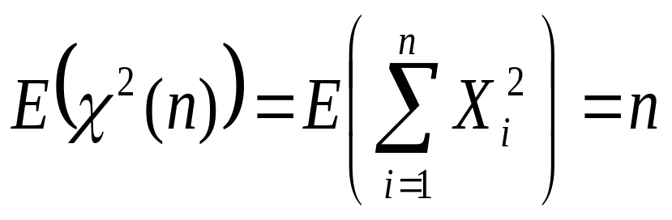
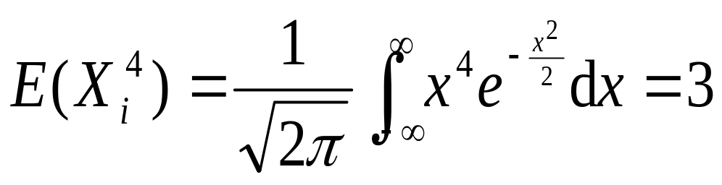
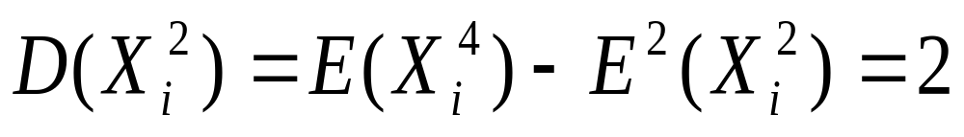
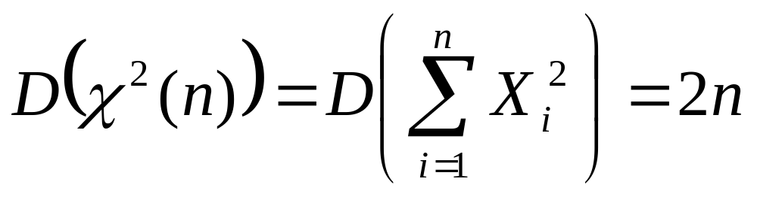
证 1°
设
相互独立,
则

Slide 13
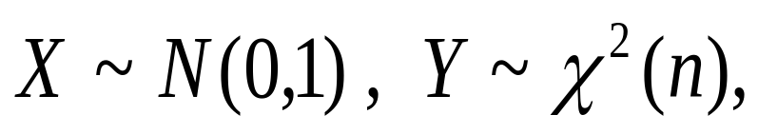
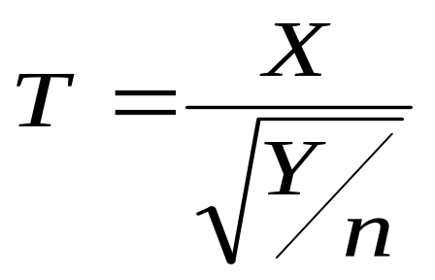
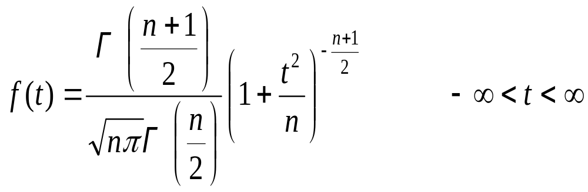
(3) t 分布 (Student 分布)
定义
设
X ,Y相互独立,
则称 T 服从自由度为 n 的 t 分布. 记为T ~ t (n)
其密度函数为

Slide 14
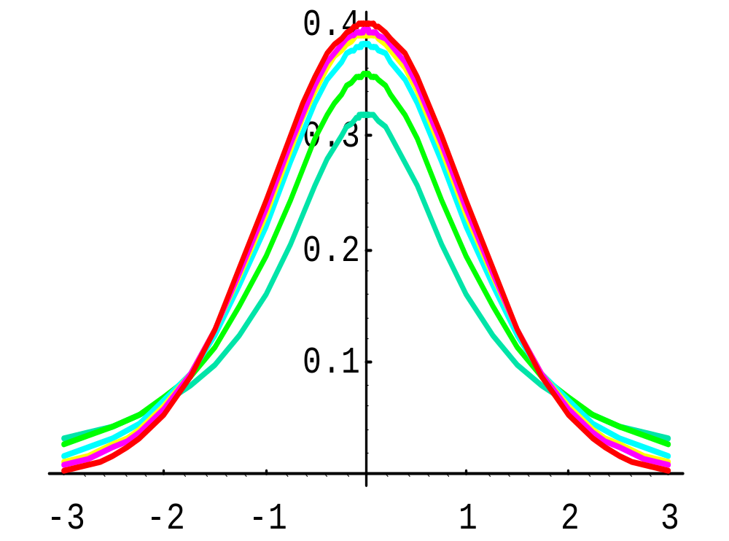
t 分布
n = 1
n=20
t 分布的图形(红色的是标准正态分布)

Slide 15
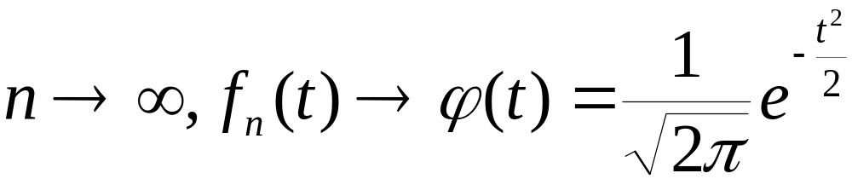
t 分布的性质
1°f _{n}(t)是偶函数,
2°t分布的上α 分位数 t_{α} 与双测 α 分位数 t_{α/2} 均 有表可查.

Slide 16
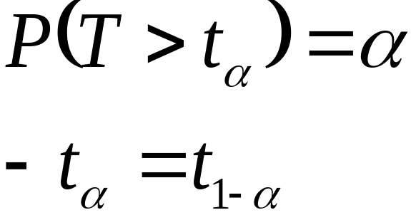
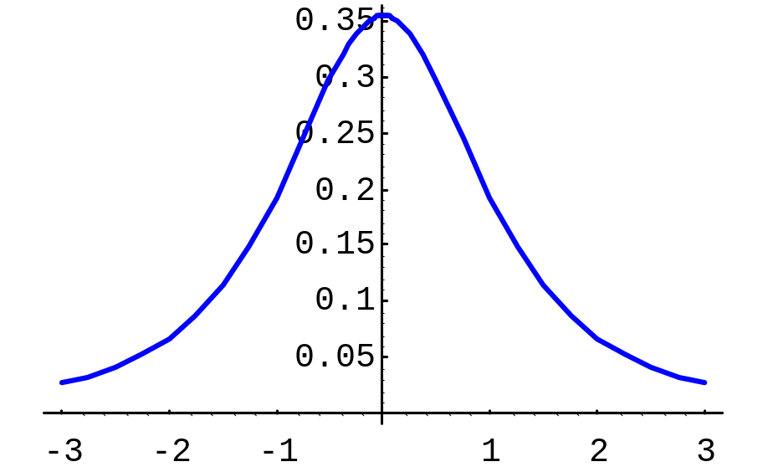
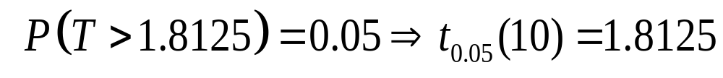
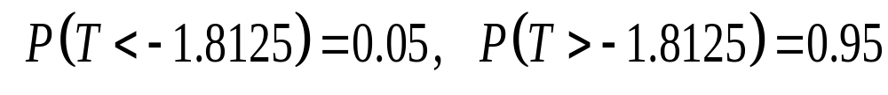
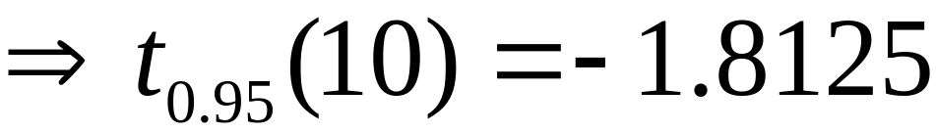
n = 10
α
•
•
-t_{α}
t_{α}

Slide 17
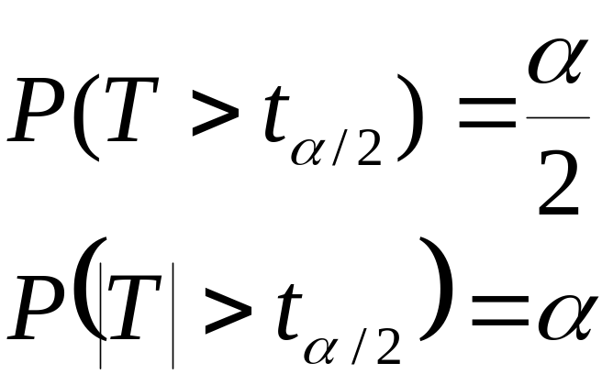
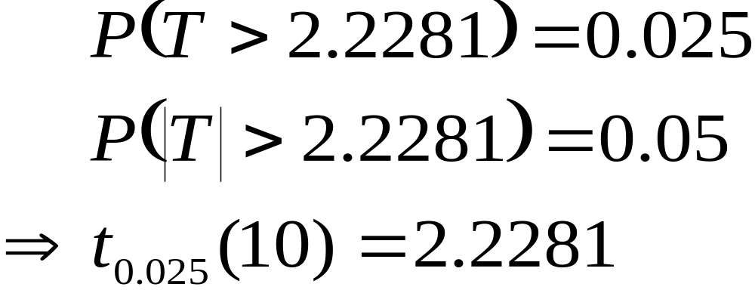
α/2
α/2
•
•
-t_{α/2}
t_{α/2}

Slide 18
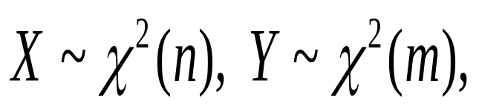
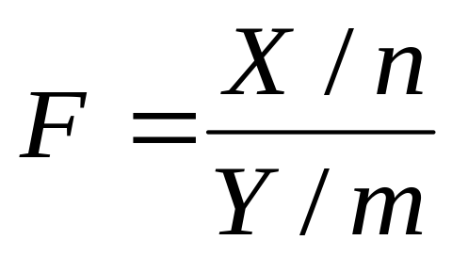
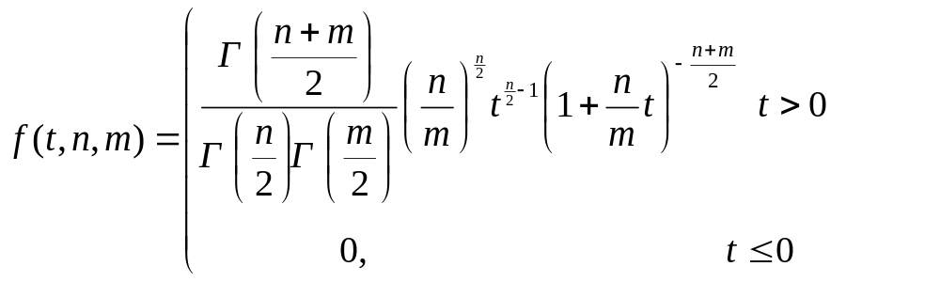
(4) F 分布
定义
设
X, Y 相互独立，
令
则称 F 服从为第一自由度为n ,第二自由度为 m 的F 分布. 记为F ~ F(n, m)
其密度函数为

Slide 19
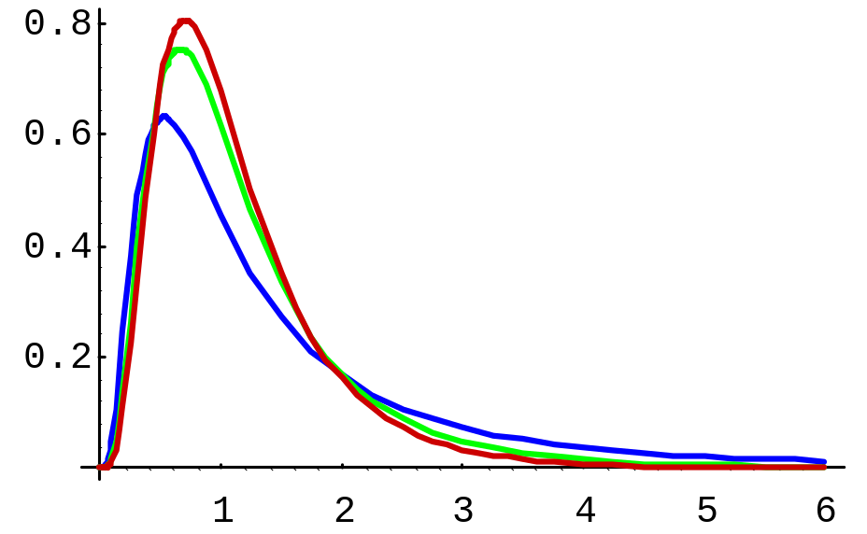

m = 10, n = 4
m = 10, n = 10
m = 10, n = 15
F分布
m = 4, n =10
m = 10, n = 10
m = 15, n = 10

Slide 20







F 分布的性质
例如
求
α
事实上,
•
F_{α}(n,m)
故

Slide 21







3°
证

Slide 22
三大分布的共同点
1、独立性；
2、由正态分布来；
3、p.d.f.图形；
4、查表

Slide 23
6.2.2 几个重要的抽样分布定理
当总体为正态分布时，有几个重要的抽样分布定理.

Slide 24



定理 1 (样本均值的分布)
设X₁, X₂, …, X_{n}是取自正态总体
的样本，则有

Slide 25


n取不同值时样本均值 的分布

Slide 26



定理 2 (样本方差的分布)
设X₁, X₂, …, X_{n}是取自正态总体
的样本,
分别为样本均值和样本方差,
则有

Slide 27


n取不同值时 的分布

Slide 28

定理 3
设X₁, X₂,…, X_{n}是取自正态总体
的样本,
分别为样本均值和样本方差,
则有

Slide 29






定理 4 (两总体样本均值差的分布)
且X与Y独立,
X₁,X₂,…,
Y₁,Y₂,…,
是
是取自X的样本,
取自Y的样本,
分别是这两个样本的
样本
均值,
分别是这两个样本的样本方差,
则有

Slide 30


定理 5 (两总体样本方差比的分布)
且X与Y独立,
X₁, X₂,…,
Y₁,Y₂,…,
是
是取自X的样本,
取自Y的样本,
分别是这两个样本的
样本
均值，
分别是这两个样本的样本方差,
则有

Slide 31
上述5个抽样分布定理很重要，
要牢固掌握.

Slide 32





作业：
1.设 ，为使样本均值大于70的概率不少于90%，则样本容量至少取多少？
2.设r.v. 相互独立，且
分别为取自 的两组样本，
求统计量 服从何分布，并证明你
的结论.

